Slide 1
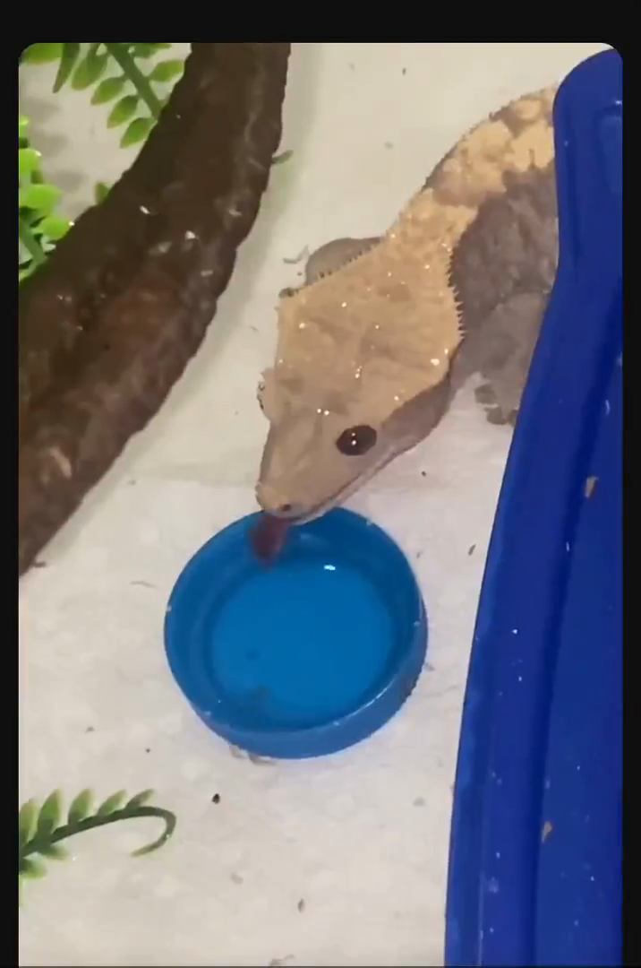
TERRA AI · INVESTOR BRIEF
밤사이 펫캠 영상을
행동 일지로 바꾸는 AI
RBA — 파충류 행동 분석 AI
단순 펫캠 기능이나 고정 알고리즘이 아니라, 밤사이 영상을 행동 타임라인과 아침 활동 보고서로 바꾸는 파충류 특화 AI 분석 엔진.
Reptile Behavior Analysis
2026

Slide 2
01 · 분석 파이프라인
RBA 분석 파이프라인 — 영상에서 아침 활동 보고서까지
밤사이 펫캠 영상을 수집 · 1차 판독 · 정밀 판독 3단계로 처리해, 아침 활동 보고서로 전달한다.
1 · 수집 · 저장
2 · Track A · 1차 판독
3 · Track B · 정밀 판독
4 · 아침 활동 보고서
카메라 · 밤사이 RTSP
Zero-shot VLM 전수 판독
애매·중요 장면만 재분석
밤사이 행동 시간순 정리
↓
→
→
→
움직임 클립 선별 (Motion)
↓
↓
↓
↓
행동 라벨 + 자기확신 점수
시간·위치·움직임 증거 결합
아침에 보호자에게 전달
gecko-vision-gate · 개체 탐지
↻ 사람 검수 루프(HITL) — 애매한 결과를 사람이 확인해 다시 학습 데이터로 쌓고, 모델·규칙을 개선한다.
실시간 ‘케어 알림’이 아니다. 밤사이 도마뱀이 무엇을 했는지를 아침에 활동 보고서로 정리해 전달한다 — 녹화가 아니라 해석이다.
본문 01 / 07

Slide 3
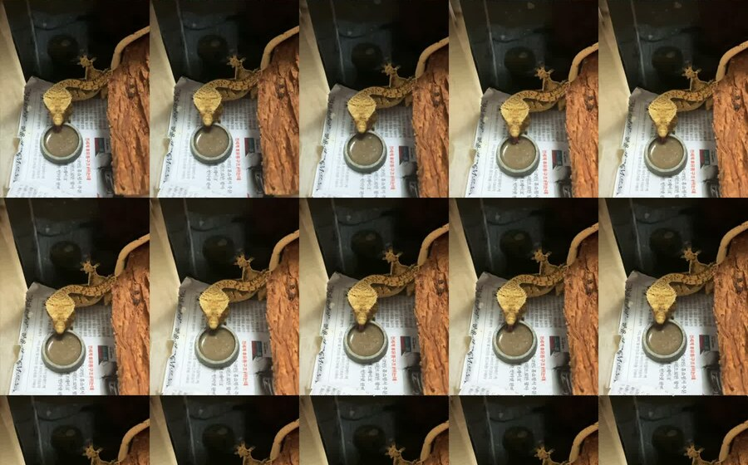
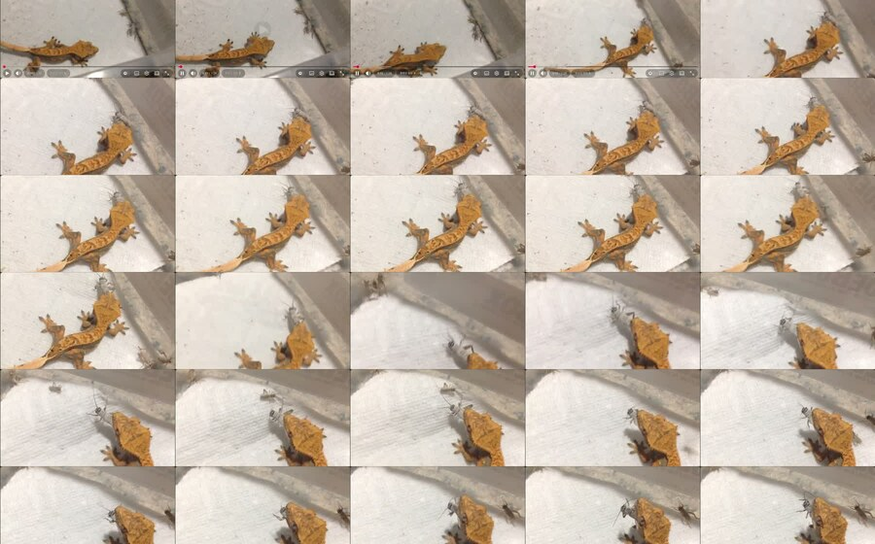
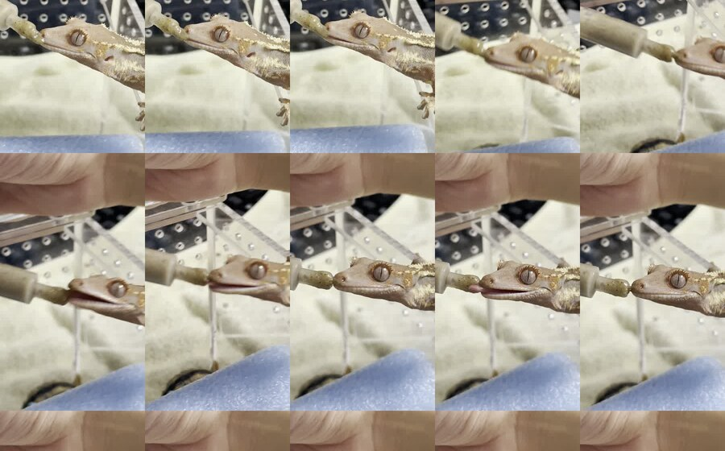
02 · 실제 데이터
실제 장면을 보면 기술이 바로 이해된다
RBA는 도마뱀의 실제 행동 장면을 보고, 행동 라벨과 판단 근거를 함께 남긴다.
사료 섭취 · eating_paste
먹이 사냥 · eating_prey
사람 급여 · hand_feeding
그릇 + 반복 접촉
먹이 보임 + 시선 고정
손·도구가 직접 전달
그릇이 보이고, 혀가 먹이 표면에 반복 접촉해야 섭취로 인정.
먹이가 같은 프레임에 보이고, 몸 방향·시선이 먹이에 고정된 사냥 자세.
사람 손·도구가 먹이를 직접 전달하고, 받아먹는 장면은 별도 분리.
Track A는 라벨 하나만 남기지 않는다. 행동 + 자기확신 점수 + 판단 근거를 함께 남기고, 이 근거가 다음 정밀 판독·사람 검수의 출발점이 된다.
본문 02 / 07

Slide 4
03 · 빠른 1차 판독 AI (Track A)
빠른 1차 판독 AI(Track A)는 모든 움직임을 먼저 훑는다
Track A는 모든 움직임 클립을 빠르게 훑고, 행동 라벨과 ‘AI 자기확신 점수’를 함께 남긴다.
행동 라벨 8종
AI 자기확신 점수 3단계
Drinking · 음수
Eating paste · 사료 섭취
0.9 이상 · 명확
Eating prey · 먹이 사냥
Hand feeding · 사람 급여
행동 증거가 분명하다. 1차 라벨로 바로 쓴다.
Shedding · 탈피
Moving · 이동
Unseen · 미관측
0.6 – 0.8 · 부분적
이상행동 · 미구분 행동
가림·짧은 장면·일부 증거. 필요하면 정밀 판독으로 넘긴다.
출력 형식
0.5 이하 · 애매
{ action, confidence, reasoning }
제한된 증거에서의 최선 추정. 정밀 판독·사람 검수 우선.
‘AI 자기확신 점수(confidence)’는 정답 확률이 아니다. AI가 스스로 매긴 확실성 신호이며, 정밀 판독(Track B)이나 사람 검수로 보낼지 판단하는 데 쓴다.
본문 03 / 07

Slide 5
04 · 판독 매뉴얼
프롬프트는 AI에게 주는 행동 판독 체크리스트다
RBA의 프롬프트는 AI가 행동을 과잉 해석하지 않도록 ‘증거 기준’을 정해주는 판독 매뉴얼이다.
입력
판독 기준
결정 규칙
출력
60초 움직임 클립
행동 라벨 8종
증거 없으면 판단 금지
JSON 결과
→
→
예시)
→
밤사이 움직임 구간을 프레임으로 샘플링
종 정보와 함께 AI에 전달
먹이·음수·탈피·이동·미관측
사람 급여는 별도 행동
모호하면 기본값 moving
그릇 근처에 있음 ≠ 먹음
paste는 혀·먹이 반복 접촉 필요
drinking은 한 지점 반복 핥기
앱과 정밀 판독이 바로 읽는 구조
action + confidence + reasoning
판정 예시 1
판정 예시 2
먹이그릇 근처지만 혀 접촉이 안 보이면 eating_paste가 아니라 moving 후보로 둔다.
몸이 고정되고 한 지점을 반복해서 핥으면, 물방울이 안 보여도 drinking 후보로 본다.
현재 v4.0 프롬프트는 자체 회귀 평가를 통과해 채택된 1차 판독 기준선이다. (평가 수치는 부록 2)
본문 04 / 07

Slide 6
05 · 정밀 판독 AI (Track B)
정밀 판독 AI(Track B)는 애매한 장면을 증거와 함께 다시 본다
Track B는 애매한 장면을 시간·위치·움직임 같은 ‘판단 재료’와 함께 다시 분석한다.
1 · 빠른 1차 판독 (Track A)
eating_paste(사료 섭취) 후보 — 자기확신 점수 낮음
↓
2 · 정밀 판독 (Track B)
물그릇 관심 구역(ROI), 머리 위치, 혀 동작을 증거와 함께 재확인
↓
3 · 최종 판정
drinking (음수 행동) — 근거와 함께 확정
drinking 사례 · 물 마시는 결정적 순간
Track B는 단순히 ‘더 비싼 AI’가 아니다. 시간·위치·움직임 증거를 결합해 1차 판독의 오판을 바로잡고, 그 결과가 다시 데이터가 된다.
본문 05 / 07

Slide 7
06 · AI 자산 축적
RBA는 데이터가 쌓일수록 더 좋아지는 구조다
행동 라벨과 사람 검수 데이터가 쌓일수록, RBA는 도마뱀 특화 AI로 진화한다.
1단계 · RBA 1.0 (현재·베타)
2단계 · RBA 1.5
3단계 · RBA 2.0
빠른 1차 + 정밀 판독
선별적 정밀 분석
자체 특화 모델
→
→
크레스티드 게코 대상
자동 분석 + 사람 검수로 라벨 품질 향상
앱에서 자동 라벨·밤사이 요약 제공
확실한 행동은 1차에서 바로 확정
모호·중요 행동만 정밀 판독
비용과 정확도를 동시에
자체 서버 + 도마뱀 특화 모델
증거 기반 앙상블로 오판 보정
외부 AI 의존도↓ · 단위 비용 통제
다종 확장 — 크레스티드 게코를 넘어 인기 파충류·양서류로 분석 대상을 넓힌다. 종이 늘고 데이터가 쌓일수록 그대로 모델 실력이 되는 선순환이 만들어지고, 이것이 장기 진입장벽이 된다.
본문 06 / 07

Slide 8
07 · 기술 경쟁력
영상 AI·특화 모델과 IoT사육장 데이터의 결합
외부 AI 하나를 쓰는 게 아니라 영상 AI·IoT 데이터·규칙을 결합하기 때문에, 시간이 갈수록 복제 난이도가 올라간다.
누구나 쓰는 공통 기술
우리만 쌓이는 독점 자산 · 데이터가 쌓일수록 강해진다
영상을 이해하는 AI
쌓이는 행동 데이터 · 특화 모델
IoT 사육장 데이터 결합
사육 도메인 규칙
VLM
+
fine-tuned
+
sensor fusion
+
domain rules
영상을 보고 의미를 읽는 범용 시각 AI — 누구나 쓸 수 있는 공통 기술
라벨·사람 검수가 쌓일수록 정확도가 오르는 도마뱀 특화 AI
온·습도·급이·조명 기록까지 결합해 영상 밖 정황증거로 함께 본다
급이·탈피 주기 같은 사육 상식으로 AI의 명백한 오판을 걸러낸다
결합의 결과 ① 데이터가 쌓일수록 정확도가 오르고, ② 영상 밖 IoT 정황증거까지 더해 오판이 줄어든다. 외부 AI 하나를 가져다 쓰는 경쟁자는 이 축적을 복제할 수 없다.
본문 07 / 07

Slide 9
APPENDIX
부록 · 상세 기술 구조
본문 7장의 근거가 되는 상세 자료 — ① RBA 전체 구조도 ② Track A 프롬프트·평가 수치 ③ 판단 재료 묶음(structured context packet)

Slide 10
부록 1 · 전체 구조도
RBA 1.0 전체 관계도
밤사이 RTSP 영상을 행동 타임라인과 아침 활동 보고서로 바꾸는 AI 분석 시스템의 전체 흐름.
① 수집 / 저장
② Track A · 전수 1차 판독
③ Track B · 정밀 판독
카메라 / 자체 HW
밤사이 RTSP 영상
증거 레이어
메타데이터 · ROI · 모션 단서
Track B · SegmentVLM
정밀 분석 진입
Capture Worker
1분 mp4 생성
Track A · Zero-shot VLM
top-1 행동 라벨 + confidence
event segment 분해
5~15초 단위
Motion Detection
움직임 있는 클립 선별
정밀 분석이 필요한가?
예 · 정밀 필요
ROI · motion metadata
먹이그릇 · 물그릇 · 은신처
Supabase
clip metadata
R2 Storage
영상 / 썸네일
아니오
event별 분석 → timeline 병합
행동 후보 + 시간대 + 검수
HITL · 사람 검수 루프
애매한 결과 검수 → 학습 데이터·룰 개선
아침 활동 보고서
밤사이 행동을 시간순으로 정리해 앱으로 전달
부록 01 / 03

Slide 11
부록 2 · 프롬프트 상세
Track A 프롬프트(v4.0) — 규칙과 평가 수치
프롬프트는 “AI에게 주는 판독 체크리스트”다. 채택 근거가 되는 결정 규칙과 자체 평가 수치를 함께 둔다.
결정 규칙 (과잉 해석 방지)
v4.0 자체 회귀 평가 (채택 기준선)
그릇 근처에 있음 ≠ 먹음 — 위치만으로 feeding 판단 금지
eating_paste는 혀와 먹이 표면의 반복 접촉이 필요
drinking은 몸을 고정하고 한 지점을 반복해 핥는 자세로 판단
hand_feeding(사람 급여)은 다른 행동과 따로 분리
증거가 모호하면 특정 행동으로 단정하지 말고 이동(moving)을 우선
85.9%
86.5%
raw 정확도
급여경계 정확도
confidence의 한계
confidence는 정답 확률에 맞춘 값이 아닌, 모델의 자체 추정값
0.95 이상 구간도 약 76% 정확도에 그쳐, 점수 하나만으로 나누기엔 부족했다.
→ 그래서 정밀 판독(Track B)·사람 검수와 결합해 신뢰도를 끌어올린다.
출력 형식
{ action, confidence, reasoning } → 앱·Track B가 바로 읽는 JSON
부록 02 / 03

Slide 12
부록 3 · 판단 재료 묶음
판단 재료 묶음(structured context packet)
Track B에서 모델에게 그냥 “이 영상 봐봐”라고 던지는 대신, 영상 주변의 판단 재료를 구조화해 함께 준다.
✕ 나쁜 입력
✓ 좋은 입력
“이 클립은 03:27에 발생했고, 물그릇 ROI(관심 구역) 근처에서 움직임이 있었고, 개체는 크레스티드 게코이며, 최근 2일간 음수 이벤트가 없었고, 전후 10초 프레임에서 머리가 물그릇 방향으로 이동했다. 이 증거로 drinking / moving / unknown 중 판단하라.”
“이 영상에서 도마뱀이 뭐 하고 있어?”
정리 지난 연구에서 검증했다 — 프롬프트만으로는 넘지 못하는 한계가 있었고, 모델에게 ‘볼 수 있는 증거’를 늘렸을 때 비로소 정확도가 올라갔다. 즉 다음 도약은 더 좋은 프롬프트가 아니라 영상 주변의 증거를 구조화해 결합(VLM + 특화 모델 + 사육 규칙 앙상블)하는 데 있다. 이것이 범용 AI를 그대로 가져다 쓰는 경쟁자가 따라오기 어려운 지점이다.
부록 03 / 03

